Slide 1
百
年
共
读
史
潮
起
中国共产党奋斗历程和启示

Slide 2
言
前
有关领导在党史学习教育动员大会上指出:“全党同志要做到学史明理、学史增信、学史崇德、学史力行,学党史、悟思想、办实事、开新局,以昂扬姿态奋力开启全面建设社会主义现代化国家新征程,以优异成绩迎接建党一百周年。”有关领导的重要讲话高屋建瓴、视野宏大、思想深邃，阐明了在庆祝我们党百年华诞的重大时刻、在“两个一百年”奋斗目标历史交汇的关键节点，在全党集中开展党史学习教育的意义、重点和要求，为开展好党史学习教育指明了方向，提供了根本遵循。

Slide 3
录
目
壹
立足百年新起点学习党史正当其时
贰
从百年丰厚历史资源中汲取精神滋养
叁
联系实际学好用好党的百年历史

Slide 4
壹
立足百年新起点学习党史正当其时
中国共产党奋斗历程和启示

Slide 5
立足百年新起点学习党史正当其时
有关领导指出
我们要认真回顾走过的路,不能忘记来时的路,继续走好前行的路
在全党开展党史学习教育
以有关领导为核心的党中央立足党的百年历史新起点
统筹中华民族伟大复兴战略全局和世界百年未有之大变局
为动员全党全国满怀信心投身全面建设社会主义现代化国家而作出;的重大决策

Slide 6
立足百年新起点学习党史正当其时
01
这是牢记初心使命、推进中华民族伟大复兴历史伟业的必然要求
中国共产党的诞生是中国近代历史上开天辟地的大事变,深刻改变了近代以后中华民族发展的方向和进程,深刻改变了中国人民和中华民族的前途和命运,深刻改变了世界发展的趋
Notes:
13590

Slide 7
立足百年新起点学习党史正当其时
百年来
中国共产党团结带领中国人民取得了新民主主义革命的伟大胜利，完成社会主义革命,进行社会主义建设,开启改革开放新的伟大革命,推动中国特色社会主义进入新时代，中华民族迎来从站起来、富起来到强起来的伟大飞跃。
在此背景下开展党史学习教育
能够引导广大党员干部站在中华民族伟大复兴百年进程中深刻认识党的性质宗旨，牢记初心使命， 在新时代新阶段将党和人民事业推向新的历史高度。

Slide 8
立足百年新起点学习党史正当其时
02
这是坚定信仰信念、在新时代坚持和发展中国特色社会主义的必然要求
百年来
党的十八大以来
我们党之所以能够历经艰难困苦不断创造新的辉煌,很重要的一个原因就是始终重视思想建党、理论强党，坚持科学理论武装广 大党员、干部的头脑，使全党始终保持统一 的思想、坚定的意志、 强大的战斗力。
以有关领导为核心的党中央从理论和实践结合上系统回答了新时代坚持和发展什么样的中国特色社会主义、怎样坚持和发展中国特色社会主义这个重大时代课题，形成了习近平新时代中国特色社会主义思想。
开展党史学习交易
有利于引导广大党员干部站在马克思主义中国化百年历史进程中，深刻学习领会新时代党的创新理论，深化对共产党执政规律、社会主义建设规律、人类社会发展规律的认识。

Slide 9
立足百年新起点学习党史正当其时
回顾百年历史
中国共产党总是在推动社会革命的同时,勇于推动自我革命,始终坚持真理、修正错误，敢于正视问题、克服缺点，勇于刮骨疗毒、去腐生肌。也正是因为中国共产党在这一问题上始终如一- ,才能够在危难之际绝处逢生、失误之后拨乱反正,成为永远打不倒、压不垮的马克思主义政党。
Notes:
15219

Slide 10
立足百年新起点学习党史正当其时
在党的百年历史新起点开展党史学习教育
有利于引导广大党员干部回顾党的自我革命历程,在功成名就时做到居安思危、保持创业初期那种励精图治的精神状态,在执掌政权后做到节俭内敛、敬终如始,在承平时期严以治吏、防腐戒奢，在重大变革关头顺乎潮流、顺应民心。

Slide 11
贰
从百年丰厚历史资源中汲取精神滋养
中国共产党奋斗历程和启示

Slide 12
从百年丰厚历史资源中汲取精神滋养
中国共产党向来重视党史学习教育,注重用党的奋斗历程和伟大成就鼓舞斗志、明确方向，用党的光荣传统和优良作风坚定信念、凝聚力量，用党的实践创造和历史经验启迪智慧、砥砺品格。早在延安时期，毛泽东同志就曾在中央学习组作《如何研究中共党史》的报告，他指出: "如果不把党的历史搞清楚，不把党在历史上所走的路搞清楚,便不能把事情办得更好。
新时代学习党的百年历史
就是要从党的百年丰厚历史资源中汲取源源不断的精神滋养

Slide 13
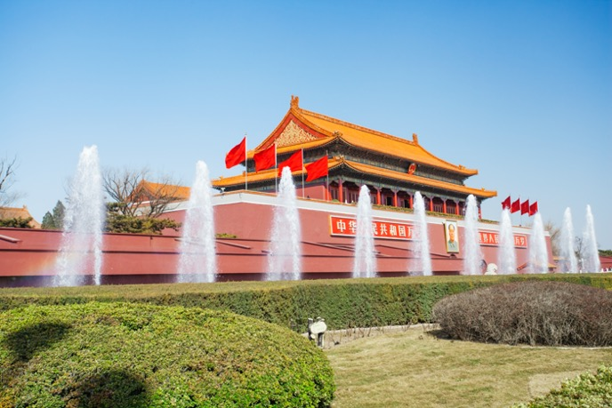
从百年丰厚历史资源中汲取精神滋养
一百多年前，十月革命- -声炮响给中国送来了马克思列宁主义,中国近代历史的漫漫长夜终于迎来了真理的曙光。-百年来 ,中国共产党之所以能够完成近代以来各种政治力量不可能完成的艰巨任务,就在于始终把马克思主义这一科学理论作为自己的行动指南,并坚持在实践中不断丰富和发展马克思主义。一部百年党史,就是一部不断推进马克思主义中国化的历史，就是一部不断推进理论创新、进行理论创造的历史。
节日PPT模板 http:// www.PPT818.com/jieri/
Notes:
13360

Slide 14
从百年丰厚历史资源中汲取精神滋养
新时代学习党的百年历史
必须深刻认识马克思主义中国化这条思想主线,从党的非凡历程中领会马克思主义是如何深刻改变中国、改变世界的，感悟马克思主义的真理力量和实践力量,深化对中国化马克思主义既一脉相承又与时俱进的理论品质的认识,特别是要深刻领悟习近平新时代中国特色社会主义思想的时代价值与理论贡献，坚持不懈用党的创新理论最新成果武装头脑、指导实践、推动工作。

Slide 15
从百年丰厚历史资源中汲取精神滋养
02
深刻认识中国共产党人的精神谱系
在党的百年历史上，一代又-代中国共产党人顽强拼搏、不懈奋斗，一大 批视死如归的革命烈士用自己的宝贵生命换来了革命的伟大胜利、换来了祖国的山河无恙;一大批顽强奋斗的英雄人物用自己的青春和热血换来了社会的安定和谐、国家的繁荣进步;一大批忘我奉献的先进模范扎根祖国和人民最需要的地方,在最艰苦、最平凡的工作岗位上书写下对党和人民的无限忠诚。这些闪耀在革命、建设、改革各个历史时期的伟大精神，构筑起中国共产党人璀璨的精神谱系，为我们立党兴党强党提供了丰厚滋养.
新时代学习党的百年历史
必须深刻认识这一延续百年的精神图谱,教育引导全党大力发扬红色传统、传承红色基因，廛续共产党人精神血脉，始终保持革命者的大无畏奋斗精神,鼓起迈进新征程、奋进新时代的精气神。

Slide 16
从百年丰厚历史资源中汲取精神滋养
03
系统总结党在不同历史时期成功应对风险挑战的丰富经验
前进道路从来不会是一片坦途,在实现民族复兴的征程上,必然会面临各种重大挑战、重大风险、重大阻力、重大矛盾，必须进行具有许多新的历史特点的伟大斗争。善于总结历史经验是党的优良传统。回顾历史,中国共产党在与各种风险挑战的斗争中不断总结经验、提高本领，不断提高应对风险、迎接挑战、化险为夷的能力水平，积累了丰富的斗争经验。
新民主主义革命时期
中国共产党与帝国主义、封建主义、言僚资本主义展开了艰苦斗争,实现了中国从几千年封建专制政治向人民民主的伟大飞跃;

Slide 17
从百年丰厚历史资源中汲取精神滋养
新中国成立后
中国共产党在复杂严峻的国内国际形势下建设社会主义,实现了中华民族由近代不断衰落到根本扭转命运、持续走向繁荣富强的伟大飞跃;
改革开放后
中国共产党在世界社会主义运动遭受挫折、国内国际局势风云变幻的形势下,成功把中国特色社会主义推向了21世纪。
新时代学习党的百年历史
必须从历史规律中获得启迪,从历史经验中提炼出克敌制胜的法宝,通过总结历史经验教训，更
好应对前进道路上各种可以预见和难以预见的风险挑战。

Slide 18
叁
联系实际学好用好党的百年历史
中国共产党奋斗历程和启示

Slide 19
联系实际学好用好党的百年历史
在全党开展党史学习教育，是党的政治生活中的-件大事。有关领导指出:“今天，我们回顾历史,不是为了从成功中寻求慰藉,更不是为了躺在功劳簿上、为回避今天面临的困难和问题寻找借口,而是为了总结历史经验、把握历史规律，增强开拓前进的勇气和力量。
新时代广大党员干部
必须联系实际学好用好党的百年历史。

Slide 20
联系实际学好用好党的百年历史
01
深刻认识中国共产党人的精神谱系
党史观是指看待党的百年历史的根本观点。一-段时间以来 ,一-些别有 用心的势力妄图通过捏造事实、割裂联系、否定革命领袖和英雄人物等手段篡改和丑化党的历史，传播唯心主义的历史观。历史虚无主义从根本上否定马克思主义指导地位和中国走向社会主义的历史必然性,否定中国共产党的领导，具有极大的社会危害性。
联系实际学好用好党的百年历史
就是要坚持实事求是的原则,坚持以我们党关于历史问题的两个决议和党中央有关精神为依据，准确把握党的历史发展的主题主线、主流本质，正确认识和科学评价党史上的重大事件、重要会议、重要人物,旗帜鲜明反对打着所谓“解构”‘'戏说” 揭秘” 等旗号的历史虚无主义,积极通过各种手段和途径加强思想引导和理论辨析，更好正本清源、固本培元， 引导广大党员干部树立正确的党史观。

Slide 21
联系实际学好用好党的百年历史
02
胸怀“两个大局”，善于分析把握历史大势
在百年奋斗征程中，中国共产党始终以马克思主义基本原理分析把握历史大势，正确处理中国和世界的关系，善于抓住和用好各种历史机遇，这也使得我们党能够始终站在历史和人民这一边。历史发展有其规律,但人在其中不是完全消极被动的。分析把握历史大势，是每一个党员干部在新时代的必修课。

Slide 22
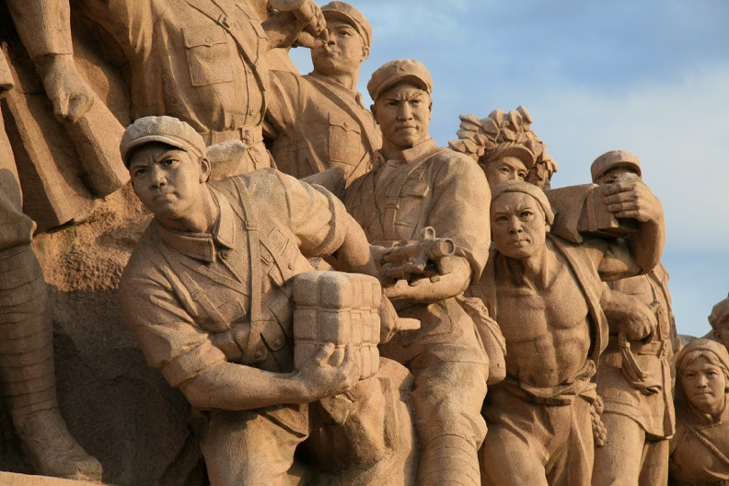
联系实际学好用好党的百年历史
联系实际学好用好党的百年历史
就是要胸怀中华民族伟大复兴战略全局和世界百年未有之大变局，树立大历史观，善于运用马克思主义基本原理分析和思考历史问题,从历史长河、时代大潮、全球风云中分析演变机理、探究历史规律,联系实际提出因应的战略策略,以增强工作的系统性、预见性、创造性。
Notes:
13706

Slide 23
联系实际学好用好党的百年历史
03
着眼现实问题，把学习党史同总结经验、观照现实、推动工作结合起来
新时代学习党的百年历史的目的,在于更好服务于解决现实问题。有关领导指出:“我们相信 会成功的。我们不靠上帝,而靠自己努力，靠不断总结经验，坚定地前进。
联系实际学好用好党的百年历史
就是要抓住建党一百年的重要节点，从新时代具有许多新的历史特点的伟大斗争出发,从解决党的建设的现实问题着手，善于总结和运用党在不同历史时期成功应对风险挑战的丰富经验，提高党的领导水平和执政水平，增强拒腐防变和抵御风险能力，将学习党的百年历史同解决实际问题结合起来,把学习成效转化为工作动力和成效，不断提高治国理政能力和水平。

Slide 24
语
结
今天，我们重温党的百年光辉历程，既是回望过往的奋斗路,也是眺望前方的奋进路。有关领导指出: "历史总是要前进的 ,历史从不等待一切犹豫者、 观望者、懈怠者、软弱者。回望过去、眺望未来,我们必须抓住党史学习教育的契机，把党的历史学习好、总结好，把党的成功经验传承好、发扬好，学党史、 悟思想、办实事、开新局,自觉增强“四个意识”、坚定“四个自信”做到“两个维护”， 不断提高政治判断力、政治领悟力、政治执行力，始终在思想上政治上行动上同以有关领导为核心的党中央保持高度一致，确保全党上下拧成一股绳，心往一处想、 劲往一处使，奋力夺取全面建设社会主义现代化国家新胜利。

Slide 25
感
谢
看
您
观
的
中国共产党奋斗历程和启示

